Slide 1

Bankovní krize
Rovnováha a nerovnováha na trhu úvěrů
Bankovní modely a analýzy
3. tutoriál

Slide 2
Bankovní krize

Slide 3
Definice bankovní krize (1)
Bankovní krize je taková situace, když run na banku (aktuální nebo potenciální) nebo úpadek banky donutí banku k tomu, aby neumožnila vkladatelům vybírat jejich depozita, nebo když vláda intervenuje, aby této situaci zabránila.
Systémová bankovní krize je taková situace, kdy ekonomika čelí v krátkém období rozsáhlé finanční tísni.
Bankovní panika se objevuje tehdy, když vkladatelé ve všech nebo ve většině bankách najednou požadují, aby jim banka převedla jejich depozita na hotovost v takové míře, že banky musí pozastavit výplatu depozit.
Finanční krize je nelineární rozklad finančních trhů, při kterém nabývají nepříznivý výběr a morální hazard takové dimenze, že finanční trhy nejsou schopny efektivně transformovat zdroje k subjektům, které pro ně mají nejproduktivnější investiční využití.

Slide 4
Definice bankovní krize (2)
Systémová bankovní krize je období, ve kterém se významná část bankovního sektoru stává nelikvidní nebo nesolventní a nemůže pokračovat v činnosti bez speciální pomoci. Bankovní krize je systémová, pokud se objeví alespoň 1 z následujících skutečností:
  znárodňování ve větší míře
  nouzové aktivity jako bankovní prázdniny, zmrazení depozit, všeobecná záruka vkladatelům a ostatním věřitelům,…
  náklady záchranných operací dosáhnou 2 a více % HDP
  klasifikované úvěry činí 10 a více % z celkových úvěrů
O bankovní krizi se jedná tehdy, když:
  dojde k runu na banky, definovanému jako měsíční procentní pokles depozit větší než 5 %
  nebo dojde ke zmrazení depozit či poskytnutí všeobecné záruky vkladatelům
  nebo je poskytnuta likviditní podpora nebo jiné intervence
→ problémy jednotlivých bank neznamenají systémovou bankovní krizi

Slide 5
Indikátory bankovní krize
počet bankovních úpadků
intervenční kroky
runy na banky
podíl klasifikovaných úvěrů na celkových úvěrech
náklady krize v % HDP

Slide 6
Vývoj počtu bank v ČR
Rok | Celkem | Velké banky | Střední banky | Malé banky | Pobočky zahran. bank | Stavební spořitelny | Banky v nuc. správě
1989 | 5 | 5 | 0 | 0 | 0 | 0 | 0
1990 | 9 | 5 | 0 | 4 | 0 | 0 | 0
1991 | 24 | 6 | 0 | 18 | 0 | 0 | 0
1992 | 37 | 6 | 0 | 27 | 3 | 1 | 0
1993 | 52 | 5 | 2 | 32 | 7 | 5 | 1
1994 | 55 | 5 | 5 | 30 | 8 | 6 | 1
1995 | 55 | 5 | 10 | 24 | 10 | 6 | 0
1996 | 53 | 5 | 9 | 19 | 9 | 6 | 5
1997 | 50 | 5 | 13 | 13 | 9 | 6 | 4
1998 | 45 | 5 | 12 | 12 | 10 | 6 | 0
1999 | 42 | 5 | 12 | 9 | 10 | 6 | 0
2000 | 40 | 4 | 11 | 8 | 10 | 6 | 1
2001 | 38 | 4 | 10 | 8 | 9 | 6 | 1
2002 | 37 | 4 | 9 | 9 | 9 | 6 | 0
2003 | 35 | 4 | 10 | 6 | 9 | 6 | 0
2004 | 35 | 4 | 10 | 6 | 9 | 6 | 0
2005 | 36 | 4 | 10 | 5 | 11 | 6 | 0
2006 | 37 | 4 | 9 | 5 | 13 | 6 | 0
2007 | 37 | 4 | 8 | 5 | 14 | 6 | 0
2008 | 37 | 4 | 4 | 8 | 16 | 5 | 0
2009 | 39 | 4 | 4 | 8 | 18 | 5 | 0
2010 | 41 | 4 | 4 | 9 | 19 | 5 | 0
2011 | 44 | 4 | 6 | 8 | 21 | 5 | 0
2012 | 43 | 4 | 8 | 6 | 20 | 5 | 0
2013 | 45 | 4 | 8 | 6 | 22 | 5 | 0

Slide 7
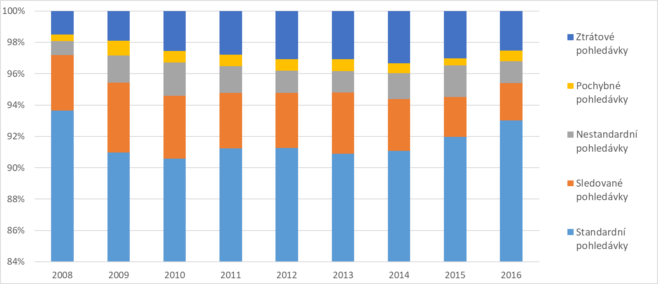
Vývoj klasifikovaných úvěrů v ČR

Slide 8
Příčiny bankovních krizí
makroekonomické
  makroekonomická nestabilita
  lending boom a cenová bublina aktiv
  neadekvátní příprava na finanční liberalizaci
  klasifikované úvěry
mikroekonomické
  risk management a riziková angažovanost bank
  informační asymetrie
  chyby managementu a vlastníků bank

Slide 9
Makroekonomická nestabilita
ovlivňuje banky přímo i nepřímo
volatilita HDP a inflace
výše a volatilita úrokových sazeb
mezinárodní kapitálové toky a vývoj devizového kurzu
příliš restriktivní monetární politika a její výrazné nebo neočekávané změny

Slide 10
Boom úvěrů a cenová bublina aktiv
příliv kapitálu → nárůst depozit → objem dostupných finančních zdrojů je větší než objem kvalitních projektů v zemi → roste úvěrové riziko (banky půjčují všem) → vysoký objem úvěrů zvyšuje investice → rostou ceny (zejména nemovitostí)
následný pokles cen znamená redukci hodnot zajištění a nárůst klasifikovaných úvěrů
Japonsko v 90. letech, krize v USA

Slide 11
Neadekvátní příprava na liberalizaci
častou příčinou zejména v transformujících se ekonomikách a rozvojových zemích
v dlouhodobém časovém horizontu má liberalizace pozitivní účinky, krátkodobě je ale doprovázena zvýšenou volatilitou makroekonomických veličin
k výrazným změnám dochází i v nefinančním sektoru
velice významná je celková koncepce liberalizace

Slide 12
Klasifikované úvěry
často rozhodující příčinou bankovní krize
jak vznikají špatné úvěry?
situaci někdy komplikuje také příliš velká angažovanost na mezinárodních trzích a přenos problémů přes hranice
vliv špatných úvěrů na úvěrování je nelineární – existuje určitý práh podílu špatných úvěrů, při jehož překročení se rozhodování bank při poskytování úvěrů mění směrem k větší restrikci
řešení klasifikovaných úvěrů
  vlastní kroky bank
  pomoc státu – přes aktiva, přes pasiva

Slide 13
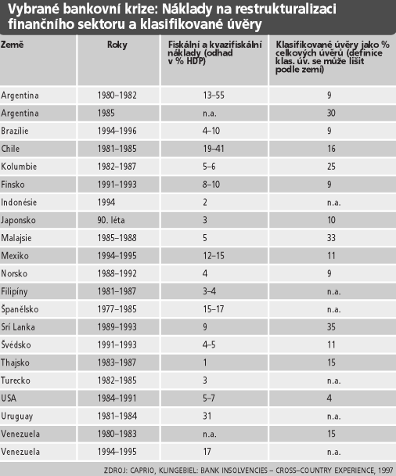

Slide 14
Špatné | úvěry | bank | v průběhu |  |  |  | krizí (v %)
 | Krize 80. let |  |  | Krize 90. let
 | vrchol krize | špatné úvěry |  | 1990 | 1994 |  |  | 1995 | 1996
Korea | 1986 | 6,7 |  | 2,1 | 1,0 |  |  | 0,9 | 0,8
Indie |  |  |  |  | 23,6 |  |  | 19,5 | 17,3
Hong-Kong |  |  |  |  | 3,1 |  |  | 2,9 | 2,7
Thaj-wan | 1986 | 5,5 |  | 1,2 | 2 |  |  | 3,1 | 3,8
Indonésie |  |  |  | 4,5 | 12 |  |  | 10,4 | 8,8
Malajsie | 1988 | 32,9 |  | 20,6 | 10,2 |  |  | 6,1 | 3,9
Thajsko | 1983-88 | 15,0 |  | 9,7 | 7,5 |  |  | 7,7 | ?
Argentina | 1985 | 30,3 |  | 16 | 8,6 |  |  | 12,3 | 9,4
Brazilie |  |  |  | 4,7 | 3,9 |  |  | 8,9 | 5,8
Chile | 1983 | 15,5 |  | 2,1 | 1,0 |  |  | 1,0 | 1,0
Kolumbie | 1984 | 25,3 |  | 2,2 | 2,2 |  |  | 2,7 | 4,6
Mexiko | 1982 | 4,1 |  | 2,3 | 10,5 |  |  | 19,1 | 12,5
Venezuela | 1983 | 15,4 |  | 3,0 | 24,7 |  |  | 10,6 | 3,8
USA | 1987 | 4,1 |  | 3,3 | 1,,9 |  |  | 1,3 | 1,1
Finsko | 1992 | 8,0 |  |  | 4,6 |  |  | 3,9 | 2,7
Norsko | 1992 | 9,1 |  |  | 25,4 |  |  | 4,5 | 3,2
Švédsko | 1992 | 11,0 |  | 6,0 | 4,0 |  |  | 3,0
Česká republika |  |  |  |  | 38,8 |  |  | 33,6 | 30,7

Slide 15
Klasifikované úvěry na celkových úvěrech (v %)
 | 2005 | 2006 | 2007 | 2008 | 2009 | 2010 | 2011 | 2012 | 2013 | 2014 | 2015
BA | 5.3 | 4 | 3 | 3.1 | 5.9 | 11.4 | 11.8 | 13.5 | 15.1 | 14.2 | 13.7
BG | 2.2 | 2.2 | 2 | 2.4 | 6.1 | 11.9 | 14.9 | 16.6 | 16.9 | 16.8 | 20.4
CR | 6.2 | 5.2 | 4.8 | 4.9 | 7.8 | 11.2 | 14.4 | 13.9 | 15.7 | 17.1 | 16.6
CZ | 4.3 | 3.6 | 2.6 | 3.2 | 5.2 | 6.3 | 6.2 | 6.2 | 6.1 | 6.3 | 5.9
HU | 2.5 | 2.5 | 2.3 | 3 | 5.9 | 7.8 | 11.5 | 13.7 | 14 | 13.3 | 9.4
PL | 11 | 7.4 | 5.5 | 4.7 | 7.1 | 7.8 | 7.5 | 8.8 | 8.6 | 8.1 | 7.5
RO | 8.3 | 7.9 | 1.7 | 2.8 | 7.9 | 11.9 | 14.3 | 18.2 | 21.9 | 20.7 | 13.1
RS | 23.8 | 4.1 | 11.3 | 11.3 | 15.7 | 16.9 | 19 | 18.6 | 21.4 | 21.5 | 22
SK | 5 | 3.7 | 2.5 | 3.2 | 5.5 | 6.1 | 5.7 | 5.3 | 5.2 | 5.4 | 4.9
SL | 2.5 | 2.5 | 1.8 | 4.2 | 5.8 | 8.2 | 11.8 | 15.2 | 13.3 | 11.7 | 10

Slide 16
Mikroekonomické příčiny bankovních krizí
snaží se vysvětlit, proč i když všechny banky jsou v dané zemi vystaveny stejným podmínkám, krachují jen některé z nich
  risk management a riziková angažovanost bank
    tržní riziko a riziko likvidity jsou velice významné
  informační asymetrie
    nepříznivý výběr, morální hazard
  chyby managementu a vlastníků bank

Slide 17
Chyby managementu a vlastníků bank
    chyby v řízení banky managementem
    chyby v uplatňování vlastnických práv akcionáři
    nedostatečný či nekorektní dohled vlastníků nad aktivitami banky a managementu
    příklady z ČR:
      Agrobanka
        ovládnutí banky skupinou soustředěnou kolem Motoinvestu
      banka Bohemia
        management banky vydal nekryté bankovní garance
        desítky menších úvěrových podvodů
      Moravia banka
        17 manažerů banky bylo obviněno
      a další

Slide 18
Varovné signály
    nadměrný růst úvěrů či aktiv
    nadměrná koncentrace úvěrového portfolia
    zhoršení finanční situace – horší hodnoty ukazatelů
    úrokové sazby z depozit převyšují tržní úrokové sazby
    mimobilanční pasiva
    kreativní účetnictví
    zpožďování finančního výkaznictví
    změna auditora
    změna managementu
    politický vliv
    pomluvy na finančním trhu
    volatilita cen akcií
    zhoršení celkového ekonomického prostředí

Slide 19
Řešení bankovní krize (1)
fáze 1:
  řada opatření s cílem obnovit důvěru veřejnosti v bankovní sektor a minimalizovat dopad krize na reálný sektor
    likviditní podpora
    garance vkladů
    znárodňování bank

Slide 20
Řešení bankovní krize (2)
fáze 2:
  restrukturalizace:
    finanční = obnovit solventnost banky
    provozní = zvýšit výkonnost banky
  opatření:
    shovívavost dohledu
    opakovaná rekapitalizace
    asset-management společnosti
    veřejná podpora dlužníků

Slide 21
Řešení bankovní krize v ČR v 90. letech (1)
Konsolidační program I
  přijat již v roce 1990
  bilance ČS, IB a KB očištěny od špatných úvěrů z předchozího období
  dále u těchto bank a u ČSOB navýšení kapitálu a úvěry a záruky ČSOB převedeny na Českou inkasní
Konsolidační program II
  na konci roku 1995 jako reakce na zhoršující se finanční situaci malých a středních bank v letech 1994 a 1995
  z celkového počtu 18 malých bank bylo v rámci Konsolidačního programu II řešeno 15 bank
  program zahrnoval tato opatření:
    snížení kapitálu a zavedení nucené správy
    ukončení bankovní činnosti
    prodej banky s předpokladem budoucí fúze
    navýšení kapitálu stávajícím nebo novým investorem

Slide 22
Řešení bankovní krize v ČR v 90. letech (2)
Stabilizační program
  přijat v roce 1996
  zapojilo se do něj 6 bank (Banka Haná, Zemská banka (později Expandia banka, dnes eBanka), Pragobanka, Moravia banka Universal banka, Foresbank)
  cílem pomoci bankám překlenout nepříznivé období v jejich vývoji a vytvořit tak vhodné podmínky pro vstup strategického investora či uskutečnění fúze s kapitálově silnější bankou
  podstata programu:
    prodej nebonitních pohledávek bank za jejich nominální hodnotu nově vytvořené České finanční s.r.o., a to až do výše 110 % kapitálu banky
    banky byly povinny vystavit ve prospěch České finanční bankovní záruku za dobytnost těchto pohledávek a po ukončení sedmiletého Stabilizačního programu uhradit České finanční tu část pohledávek, kterou se jí v průběhu trvání programu nepodařilo realizovat
    v rámci Stabilizačního programu nakoupila Česká finanční aktiva v nominální hodnotě 10,633 mld. CZK, z čehož 7,538 mld. představovaly úvěry a 3,097 mld. majetkové podíly
odkup pohledávek a navýšení kapitálu před privatizací bank

Slide 23
Důsledky bankovní krize
ochromení zprostředkovatelské funkce bankovního sektoru
krachy bank a jejich ztráty
pokles tržních hodnot bank
důsledek současné krize: posun na východ
snížení efektivnosti měnové politiky
systémové riziko celého bankovního sektoru
deglobalizace
ovlivní vnější postavení ekonomiky
náklady bankovní krize

Slide 24
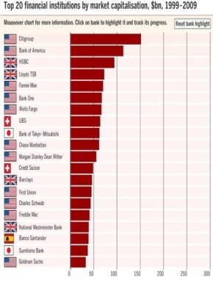
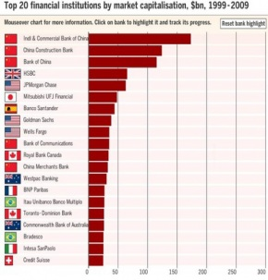

Slide 25
Náklady bankovní krize (1)
fiskální náklady
  vyvolány intervenčními platbami ze státního rozpočtu s cílem stabilizovat situaci v bankovním sektoru
  průměrná výše fiskálních nákladů dosahuje téměř 13 % hrubého domácího produktu

Slide 26
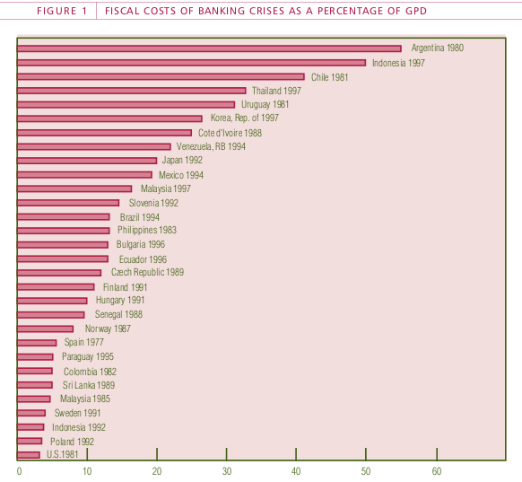

Slide 27
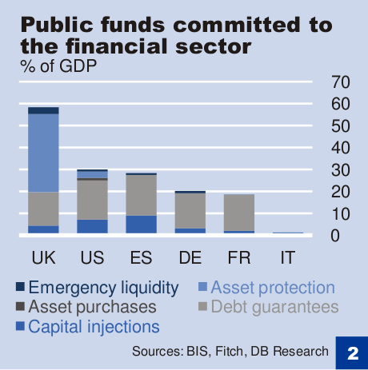
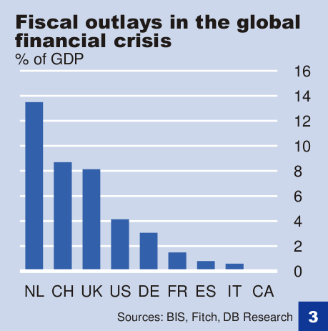

Slide 28
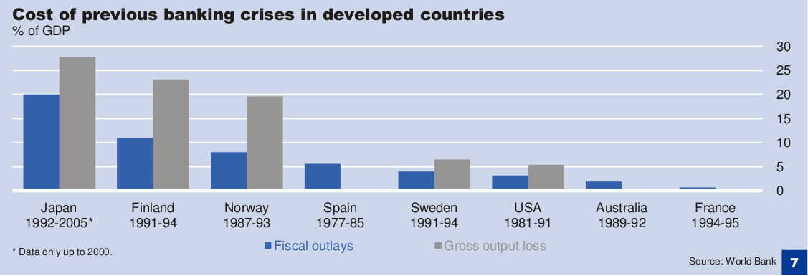

Slide 29
Náklady bankovní krize (2)
ekonomické náklady
  rovněž spojeny s intervencemi státu, jejich příčinou vzniku je rostoucí morální hazard
ostatní náklady
  propad v ekonomickém růstu
  byla zkoumána závislost mezi délkou krize a hloubkou propadu GDP

Slide 30
Vztah mezi délkou krize a tempem růstu GDP
Délka krize v letech | Průměr.GDP v období krize (v %) | Průměr.GDP 10 let před krizí (v %) | Vliv krize na GDP (změna GDP v %)
1 | 3,18 | 2,86 | 0,32
2 | 2,01 | 4,34 | -2,33
3 | -0,93 | 2,60 | -3,53
4 | -0,50 | 2,62 | -3,12
5 | 3,11 | 4,58 | -1,47
6 | 2,25 | 5,16 | -2,91
7 | 2,84 | 7,06 | -4,22
8 | 2,64 | 1,19 | 1,45
9 | 2,79 | 5,42 | -2,63
10 | 2,47 | 2,54 | -0,07

Slide 31
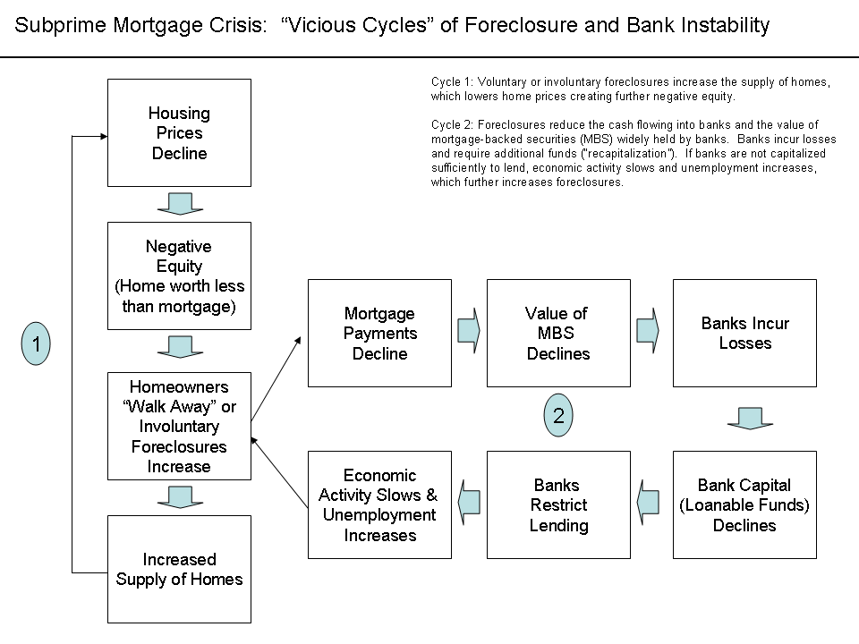
Hypoteční krize v USA

Slide 32
Příčiny
vývoj na trhu hypotečních úvěrů v USA
sekuritizace, deriváty, ratingy
nízké úrokové sazby
zadluženost finančních institucí
makroekonomická nerovnováha

Slide 33
Sekuritizace (1)
CDO emitovány v tranších:
  junior tranše – nejrizikovější
  mezzanine tranše – středně riziková
  senior tranše – nejméně riziková
problém: mezzanine tranše s ratingem AAA zajištěny podkladovým aktivem s ratingem horším než BBB

Slide 34
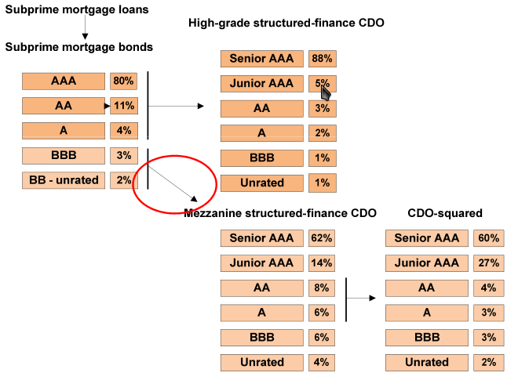
Sekuritizace (2)

Slide 35
Nízké úrokové sazby
od 2000 do 2003 FED snižoval úrokové sazby
  reakce na zmírnění kolapsu po dot-com bublině a teroristických útocích 11. září 2001
politika nízkých úrokových sazeb ale povzbuzovala agregátní poptávku a vedla i k růstu zadluženosti sektoru domácností

Slide 36
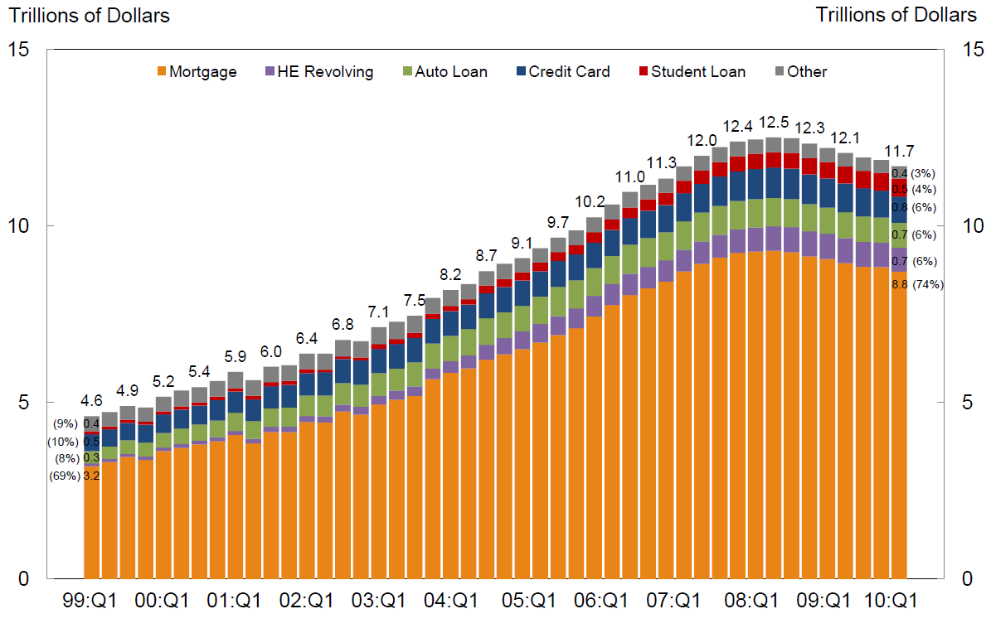
Zadluženost domácností v USA

Slide 37
Makroekonomická nerovnováha
vnější nerovnováha: rostoucí deficit běžného účtu
  v období 1995 – 2006 deficit běžného účtu vzrostl z 1,5 % HDP na 6 % HDP
  financovaný zejména zahraničními věřiteli, kteří drželi dolar jako světovou rezervní měnu
vnitřní nerovnováha: rostoucí spotřeba, táhnoucí agregátní poptávku

Slide 38
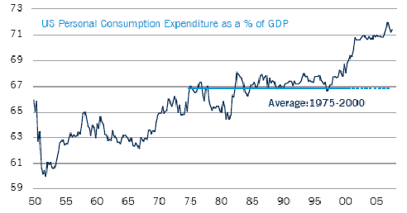
Podíl spotřeby na HDP

Slide 39
Důsledky
pokles cen nemovitostí, nárůst míry delikvence, nárůst počtu zabavených nemovitostí
ztráty občanů, firem, bank v USA
kolaps finančního trhu, recese v USA
rozšíření krize i recese do světa

Slide 40
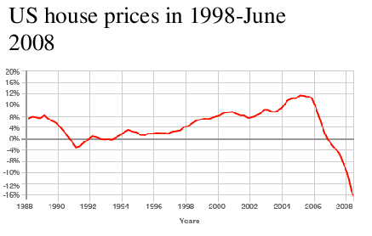

Slide 41
Modelové pojetí bankovní krize

Slide 42
Teorie úvěrového cyklu (1)
Kyotaki a Moore (1995): k úvěrovým cyklům dochází ze dvou důvodů:
firmy mají omezenou dostupnost úvěrů
firmy používají svá produktivní aktiva jako kolaterál
dokonalé kapitálové trhy: negativní šok vede k nové rovnováze
když omezená dostupnost úvěrů → malý šok může spustit úvěrový cyklus
tento efekt je kumulativní

Slide 43
Teorie úvěrového cyklu (2)
předpoklady modelu:
  velký počet rizikově neutrálních subjektů, které žijí neomezeně dlouho a maximalizují diskontovanou hodnotu jejich očekávané spotřeby
  existují jenom dva druhy zboží:
    neuchovatelné fyzické zboží
    kapitálové zboží (nemovitost)
  podnikatelé si půjčují celé spotřební zboží, které investují do svých projektů
  úvěr musí být plně zajištěn
  technologie má konstantní výnosy z rozsahu: s 1 jednotkou spotřebního zboží a λ jednotek půdy investovaných v čase t každý podnikatel získá X jednotek spotřebního zboží v čase t+1

Slide 44
Teorie úvěrového cyklu (3)
velikost úvěru musí být:
Existuje alternativní využití půdy
inverzní poptávka po rezidenčních nemovitostech určuje cenu pronájmu h_{t} jako funkci celkové nabídky rezidenčních nemovitostí
cena pronájmu (sazba) h_{t} je rostoucí funkcí A_{t}:

Slide 45
Teorie úvěrového cyklu (4)
platí:
celková velikost možné vypůjčené částky je určena budoucí cenou půdy q_{t+1}
předpokládáme, že výnos půdy je roven bezrizikové sazbě r
koupením jednotky půdy v čase t je podnikatel schopen půjčit si částku odpovídající spotřebního zboží
když toto investuje do výrobního procesu, získá jednotkový výnos X-(1+r) za předpokladu, že část ve velikosti λ vložil do výroby
zbývající část půdy je použita na pronájem

Slide 46
Teorie úvěrového cyklu (5)
získáváme tím pádem rovnici:
když ht nahradíme jeho hodnotou a upravíme
kde
pro stabilní úvěrový cyklus musí být nalezeny dvě hodnoty – q₁* a q₂*

Slide 47
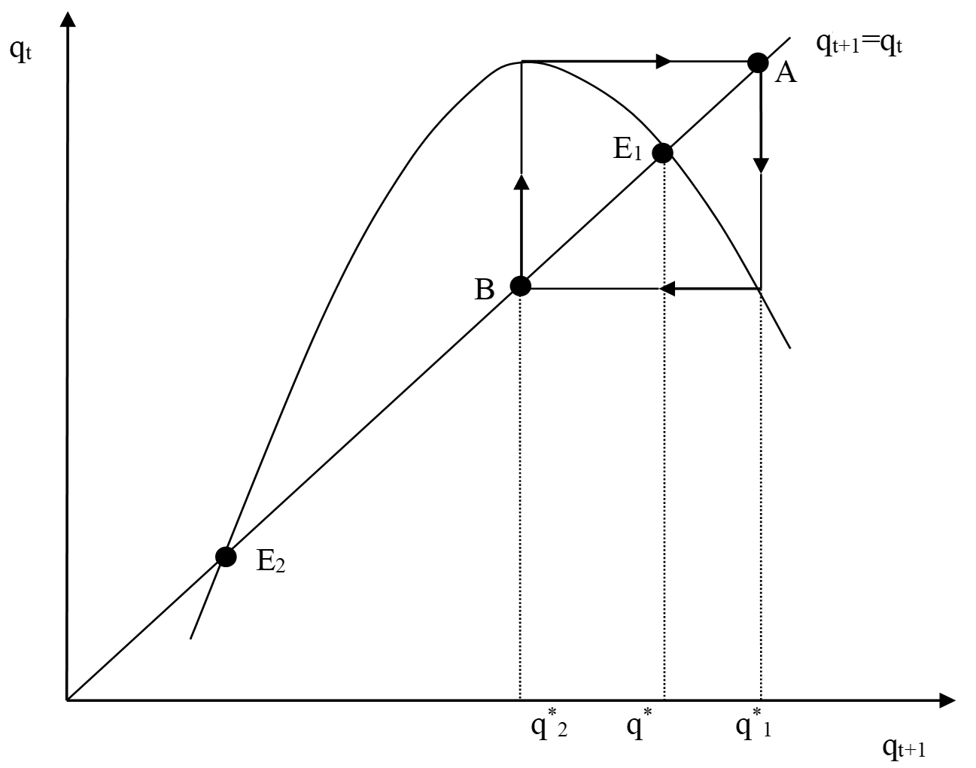
Teorie úvěrového cyklu (6)

Slide 48
Teorie úvěrového cyklu (7)
  na cenu, za kterou je možné aktivum (nemovitost) prodat v příštím období, působí dva efekty:
  efekt zisku, kterého bude dosaženo při výrobě v důsledku možné hodnoty kolaterálu a tím celkové investované částky
  efekt zisku z pronájmu nemovitosti
  klíčový faktor tohoto cyklu: když jsou firmy úvěrově omezené, poptávka po produktivním aktivu je rostoucí funkcí jeho ceny

Slide 49
Run na banku a bankovní panika
dva různé pojmy:
  run na banku – týká se jednotlivé banky
  bankovní panika – jde o problém celého bankovního sektoru
2 otázky:
  Jsou depozitní kontrakty efektivní?
  Je systém rezervního bankovnictví obhájitelný, i když je tu možnost runu na banky?

Slide 50
Bankovní depozita a zabezpečování likvidity (1)
Bryant (1980), Diamond a Dybvig (1983)
předpoklady: 1 zboží, 3 časová období (t = 0, 1, 2)
každý subjekt má v čase t = 0 jednotku zboží, toto zboží bude spotřebovávat dříve (v čase t = 1) nebo později (v t = 2)
s pravděpodobností πi subjekty chtějí spotřebovávat v období t=i:
užitek trpělivých a netrpělivých subjektů:
užitek všech subjektů je ex-ante stejný:

Slide 51
Bankovní depozita a zabezpečování likvidity (2)
    zboží může být buď uchováno nebo může být v čase t = 0 investováno do dlouhodobé technologie, která vynese R>1 jednotek v čase t = 2, avšak pouze L<1 jednotek, bude-li likvidována už v čase t = 1
    pokud subjekt rozhoduje sám za sebe, nezávisle na ostatních volí I, které bude investovat do nelikvidní technologie, a zbytek uchová
    když v čase t=1 nastane likviditní šok:
    jinak může v t=2 spotřebovat:
    v t=0 tedy volí I tak, aby maximalizoval svůj užitek
    protože L < 1 < R, tak C₁ ≤ 1 a C₂ ≤ R

Slide 52
Bankovní depozita a zabezpečování likvidity (3)
    investiční rozhodnutí:
      pokud t=1 → efektivní rozhodnutí je I=0
      pokud t=2 → efektivní rozhodnutí je I=1
    pokud je v čase t=1 otevřen finanční trh:
      p jednotek zboží v čase t=1 je obchodováno se slibem obdržet jednotku zboží v čase t=2
      velikost spotřeby je:
    protože C1 = pC2 a užitek je maximální, jen když pR = 1,
    rovnovážná cena dluhopisu je:
    alokace je dosaženo, když C1 = 1 a C2 = R
    existence finančních trhů ubezpečuje subjekty, že jejich investiční rozhodnutí je efektivní, celkově to ale Pareto efektivní není

Slide 53
Bankovní depozita a zabezpečování likvidity (4)
    optimální (symetrická) alokace:
    U je funkcí jediné proměnné I:
    řešení C1*, C2*, I* je determinováno těmi omezeními a také:

Slide 54
Systém rezervního bankovnictví (1)
banky přijímají vklady a část z nich investují do dlouhodobých investic, zatímco vkladatelům nabízí možnost vybrat vklad na požádání
depozitní kontrakt (C₁, C₂)
konkurence mezi bankami →banky nabízí optimální kontrakt (C*₁, C*₂)
klíčová otázka: Je systém rezervního bankovnictví stabilní?
→ to záleží na chování trpělivých spotřebitelů, které záleží na jejich vnímání toho, zda je banka bezpečná

Slide 55
Systém rezervního bankovnictví (2)
trpělivý spotřebitel, který očekává, že banka bude schopna dostát svým závazkům, má dvě možnosti: C*₂ nebo C*₁
platí vztah:
když ρR < 1:
  nelze věřit optimální alokaci prostředků → i trpělivý spotřebitel vybírá vklad v t=1

Slide 56
Systém rezervního bankovnictví (3)
když ρR ≥ 1:
  trpělivý spotřebitel, který věří své bance, vždy bude preferovat výběr vkladu až v t=2
  v čase t=1 bude vybráno π₁
  to určuje velikost potřebných likvidních rezerv
  v bankovním sektoru tedy existuje rovnováha, která vede k optimální alokaci

Slide 57
Systém rezervního bankovnictví (4)
existuje ale i jiná rovnováha, která vede k neefektivní alokaci:
  trpělivý spotřebitel očekává, že všichni ostatní trpěliví spotřebitelé hodlají vybrat své vklady už v t=1
  zisk banky potom činí:
  pro trpělivého spotřebitele je tak optimální strategií vybrat vklad už v t=1 → původní očekávání spotřebitelů jsou sebevyplňující se
→ neefektivní run na banku

Slide 58
Systém rezervního bankovnictví (5)
závěry: v systému rezervního bankovnictví, kde jsou dostatečně velké výnosy z investice mohou v rovnováze nastat dvě situace:
  efektivní alokace
  neefektivní run na banku
možná řešení nestability:
  úzké bankovnictví (narrow banking)
  pojištění vkladů

Slide 59
Efektivní run na banku
run na banku má někdy fundamentální příčinu – špatnou kvalitu úvěrového portfolia banky
v praxi se často kombinují různé příčiny runu – fundamentální i spekulativní, tj. efektivní a neefektivní run na banku
při adekvátním managementu banky však nemůže dojít ani k efektivnímu, ani k neefektivnímu runu

Slide 60
Systematické riziko a věřitel poslední instance (1)
Bagehot (1873): východisko: teorie tržních selhání
4 různé pohledy na úlohu věřitele poslední instance:
  1. Bagehot – klasická škola:
    úloha věřitele poslední instance spočívá v úvěrování nelikvidních, ale solventních bank
    tyto úvěry musí být úročeny sankční úrokovou sazbou
    úvěry jsou určeny solventním bankám, které jsou schopny dát kvalitní kolaterál
    věřitel poslední instance musí jasně vymezit podmínky (solventnost, kolaterál)

Slide 61
Systematické riziko a věřitel poslední instance (2)
4 různé pohledy na úlohu věřitele poslední instance:
  2. Goodhart (1987, 1995):
    rozlišovat mezi nelikvidní a nesolventní bankou je mýtus
    hrozba systémového rizika (rizika nákazy)
  3. Goodfried a King 1988):
    omezit funkci věřitele poslední instance striktně pouze na operace na volném trhu (Humphrey, 1986)
  4. zastánci svobodného bankovnictví (free banking):
    sice nezpochybňují selhání trhu, avšak přesto tvrdí, že i tak trh povede k lepší alokaci, než by byl schopen věřitel poslední instance

Slide 62
Systematické riziko a věřitel poslední instance (3)
diskuze, zda pravidla zveřejňovat předem:
  Fed: diskontní úvěr je privilegium, nikoliv právo
  nezveřejněním ale podpora teze „too big to fail“ a názoru, že:
    velké banky se zachraňují všechny
    malé jenom ty solventní
plus a mínus existence věřitele poslední instance:
  prevence runu na banku
  morální hazard

Slide 63
Zjednodušený model runu na banku (1)
předpoklady:
  3 období (t=0, 1, 2)
  2 vkladatelé, oba v t=0 ukládají stejnou částku do banky
  banka investuje do dlouhodobého projektu (splatnost v t=2), pokud dodrží splatnost, získá výnos 2R, pokud ne, získá pouze 2r
  při výběru v t=1 první vybírající získává D, druhý pouze 2r – D
  při výběru v t=2 první vybírající získává 2R – D, druhý pouze D
  platí: a

Slide 64
Zjednodušený model runu na banku (2)
likvidace pozice banky v období t=1:
 | vybrat | nevybrat
vybrat | r, r | D, 2r – D
nevybrat | 2r – D, D | hra pokračuje

Slide 65
Zjednodušený model runu na banku (3)
výběr vkladu z banky v období t=2:
 | vybrat | nevybrat
vybrat | R, R | 2R – D, D
nevybrat | D, 2R – D | R, R

Slide 66
Zjednodušený model runu na banku (4)
substituce výsledku z období t=2 do období t=1:
 | vybrat | nevybrat
vybrat | r, r | D, 2r – D
nevybrat | 2r – D, D | R, R

Slide 67
Zjednodušený model runu na banku (5)
likvidace pozice banky v období t=1:
 | vybrat | nevybrat
vybrat | 80, 80 | 100, 60
nevybrat | 60, 100 | hra pokračuje

Slide 68
Zjednodušený model runu na banku (6)
výběr vkladu z banky v období t=2:
 | vybrat | nevybrat
vybrat | 150, 150 | 200, 100
nevybrat | 100, 200 | 150, 150

Slide 69
Zjednodušený model runu na banku (7)
substituce výsledku z období t=2 do období t=1:
 | vybrat | nevybrat
vybrat | 80, 80 | 100, 60
nevybrat | 60, 100 | 150, 150

Slide 70
Rovnováha a nerovnováha na trhu úvěrů

Slide 71
Možné stavy na trhu úvěrů
rovnováha
nerovnováha
  v důsledku nedostatečné poptávky po úvěrech
  v důsledku nedostatečné nabídky úvěrů
    credit crunch = zadření úvěrů
    credit rationing = přidělování úvěrů

Slide 72
Definice credit crunch (zadření úvěrů) (1)
Ghosh a Ghosh (1999): situace, kdy úrokové sazby nezajistí vyrovnání poptávky po úvěrech s nabídkou úvěrů a v důsledku toho na trhu úvěrů dochází ke kvantitativnímu přidělování
Bernanke a Lown (1991): významný posun křivky nabídky úvěrů doleva, přičemž úroveň úrokové sazby i kvalita potenciálních dlužníků zůstávají nezměněny
Pazarbasioglu (1997): pokles nabídky úvěrů, vyplývající ze snížené ochoty bank poskytovat úvěry, který ovšem není doprovázen růstem zápůjčních úrokových sazeb
Woo (1999): náhlý posun nabídkové křivky úvěrů doleva v důsledku citelného snížení kapitálu bank

Slide 73
Definice credit crunch (zadření úvěrů) (2)
Nehls a Schmidt (2004): negativní nabídkový šok, způsobený nedostatkem zdrojů bank či zpřísněním regulatorních pravidel v bankovnictví
Singer (1999): situace, kdy úrok nečistí trh úvěrů a neplní tak jednu ze svých funkcí ceny úvěrů, v důsledku čehož dochází k jejich přidělování tržními subjekty
Pospíšil (1999): situace, kdy banky v dané ekonomice či oblasti omezí poskytování úvěrů na minimum (přitom úrokové sazby nemusí růst, respektive mohou dokonce klesat), což může mít závažné důsledky pro ekonomický růst, zejména v situaci, kdy je daná ekonomika silně závislá na bankovním zprostředkování
vnějším projevem zadření úvěrů je výrazný pokles tempa růstu/objemu bankovních úvěrů, banky přistupují k přidělování úvěrů

Slide 74
Definice credit rationing (přidělování úvěrů)
Freixas a Rochet (1998): situace, kdy poptávka po úvěru některých vypůjčovatelů je zamítnuta, ačkoliv jsou tito vypůjčovatelé ochotni zaplatit tržní úrokovou sazbu i splnit veškeré další necenové požadavky banky, jako např. požadavek na zajištění úvěru
Stiglitz a Weiss (1981): situace, kdy někteří vypůjčovatelé nedostanou úvěr, přestože jsou ochotni zaplatit i vyšší než tržní úrokovou sazbu, zatímco jiní, zjevně podobní vypůjčovatelé úvěr dostanou

Slide 75
Formy přidělování úvěrů
Jaffee a Modigliani (1969) rozlišují dvě formy přidělování úvěrů:
  k rovnovážnému přidělování úvěrů dochází tehdy, dosahuje‑li úroková sazba úvěrů své dlouhodobé rovnovážné úrovně
  k dynamickému přidělování úvěrů dochází tehdy, jestliže úroková sazba úvěrů v krátkém období sice neodpovídá dlouhodobé rovnovážné úrokové sazbě, umožňuje však bance v krátkém období dosahovat maximálního zisku

Slide 76
Příčiny přidělování úvěrů
teorie dostupnosti
nepříznivý výběr
morální hazard
příliš vysoké náklady na vymáhání či monitorování úvěrového kontraktu

Slide 77
1. Teorie dostupnosti (availability doctrine)
  fungování úvěrového kanálu měnové politiky vysvětluje v podmínkách nízké citlivosti investorů na úrokové sazby
  restriktivní měnová politika může vést ke snížení nabídky úvěrů:
      investoři mohou investovat do:
        státních dluhopisů – tržní riziko
        soukromých dluhopisů – tržní riziko, úvěrové riziko
      restriktivní MP → zvýšení úrokových sazeb → pokles tržní hodnoty dluhopisů → nárůst tržního rizika → investoři mění složení portfolií
      důsledek: i když se úroková sazba soukromých dluhopisů nemění, nabídka zápůjčních prostředků pro firmy klesá a na trhu dochází k přidělování úvěrů

Slide 78
2. Přidělování úvěrů jako důsledek nepříznivého výběru
podstatné je působení:
  výše úrokové sazby (2a)
  požadavků banky na zajištění úvěrů (2b)
u obojího mohou vždy působit dva efekty: přímý efekt a nepřímý efekt

Slide 79
2a. Nepříznivý výběr a výše úrokové sazby
zvýšení úrokové sazby je spojeno s 2 efekty:
  přímý efekt:
    růst úrokové sazby → růst úrokových výnosů → růst zisku banky
  nepřímý efekt:
    růst úrokové sazby → větší riziko nepříznivého výběru → pokles zisku banky
jde o to, který efekt převáží

Slide 80
Nepříznivý výběr

Slide 81
Nepřímý efekt zvýšení úrokové sazby

Slide 82
Optimální výše úrokové sazby

Slide 83
Rovnováha na úvěrovém trhu a přidělování úvěrů

Slide 84
2b. Nepříznivý výběr a požadavky banky na zajištění úvěru
zvýšení požadavků banky na zajištění úvěrů je také spojeno s 2 efekty:
  přímý efekt: dojde k růstu zisku
  nepřímý efekt: projeví se nepříznivý výběr, dojde k poklesu zisku
to, který efekt převáží, záleží na postoji k riziku potenciálních dlužníků, který vyplývá z velikosti jejich majetku

Slide 85
Vztah mezi výší majetku dlužníka a jeho očekávaným užitkem

Slide 86
Zvýšení požadavků na zajištění snižuje očekávaný zisk banky

Slide 87
3. Přidělování úvěrů jako důsledek morálního hazardu
podstatné je opět působení výše úrokové sazby

Slide 88
Morální hazard

Slide 89
Očekávaný zisk banky jako funkce úrokové sazby

Slide 90
Rovnovážné přidělování úvěrů

Slide 91
4. Přidělování úvěrů jako důsledek příliš vysokých nákladů
na vymáhání úvěrů
  přístup zdůrazňuje problémy s vymáháním dlužných částek po dlužnících
  splacení úvěrů může být vymáháno soudní cestou, v naprosté většině případů využívány alternativní nástroje, jako například zajištění úvěrů
  neméně důležitá je právní úprava
  úvěrové kontrakty jsou do jisté míry samovymahatelné
na monitorování úvěrů

Slide 92
Měření nerovnováhy na trhu úvěrů: nerovnovážný model
umožňuje odhadnout poptávku a nabídku za podmínky, že skutečný objem poskytnutých úvěrů je determinován menší ze dvou hodnot – poptávkou po úvěrech či nabídkou úvěrů
v rámci modelu jsou odhadovány funkce poptávky po úvěrech a nabídky úvěrů:
za podmínky
předpokládá se, že β₁ > 0 a α₁ < 0

Slide 93
Poptávka po úvěrech, nabídka úvěrů a skutečně poskytnuté úvěry v ČR

Slide 94
Přebytečná poptávka a nabídka na trhu úvěrů v ČR (v mil. Kč)

Slide 95
Přebytečná poptávka a nabídka na trhu úvěrů v ČR (v %)

Slide 96
Děkuji za pozornost a přeji pěkný den ☺

